Slide 1


Программа повышения квалификации
Тестировщик программного обеспечения
Итоговый проект
“Комплексное тестирование платформы qahacking.guru”
Преподаватель: Гриненко В.В.
Выполнил: Моргашова А.Л.
Поток ТП-844

Slide 2
Содержание
Майнд-карта жизненного цикла тестирования ПО;
Майнд-карта методологии разработки ПО;
Тестовая документация (чек-лист, тест-кейсы, баг-репорты);
Применение техник тест-дизайна;
Листинг автотеста;
Результат выполнения автотеста
Анализ результатов тестирования выбранного приложения;
Выводы об оптимальности выбранной стратегии тестирования.

Slide 3
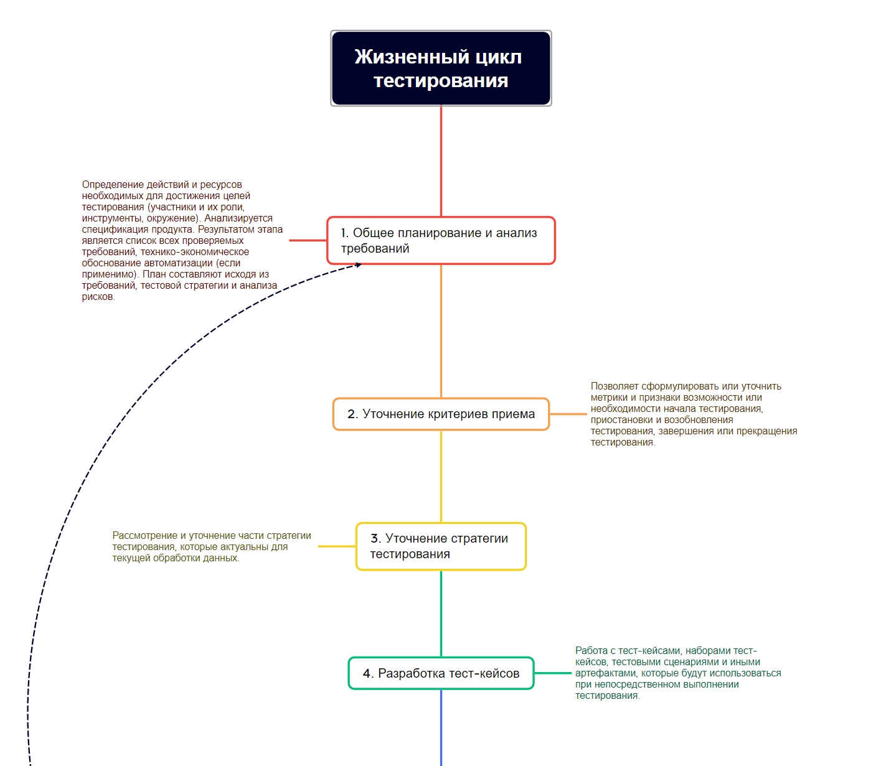
Майнд-карта жизненного цикла тестирования ПО (Приложение 1)

Slide 4
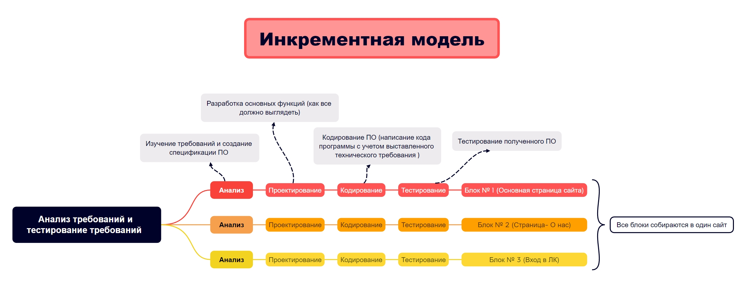
Майнд-карта методологии разработки ПО (Приложение 2)

Slide 5
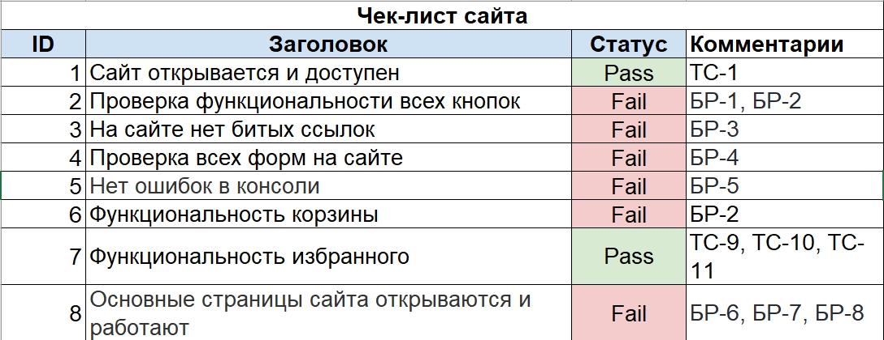
Тестовая документация: чек-лист
В данном приложении представлено часть Чек-листа веб-платформы https://qahacking.guru/ (Приложение 3.1)

Slide 6
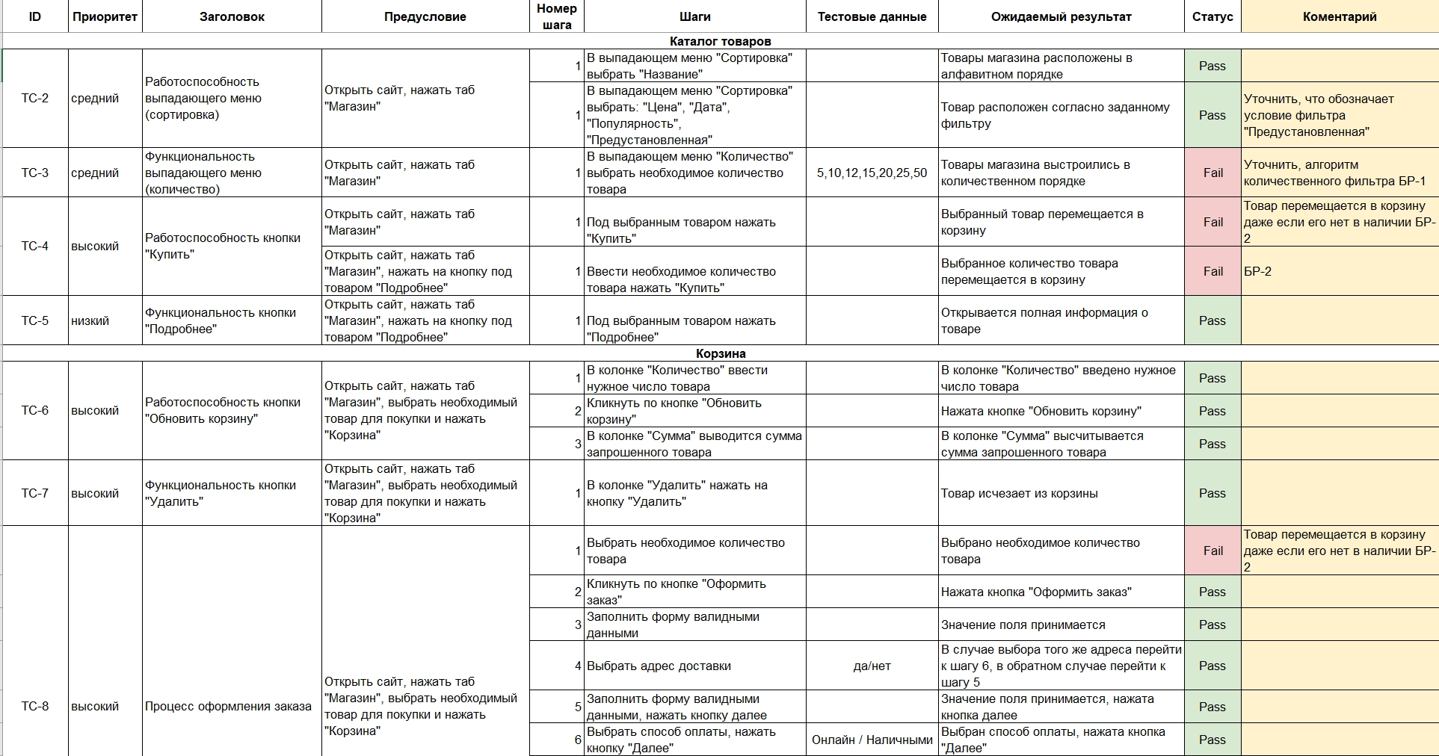
Тестовая документация: тест-кейсы
В данном приложении показано часть Тест-кейсов веб-платформы https://qahacking.guru/ (Приложение 3.2)

Slide 7
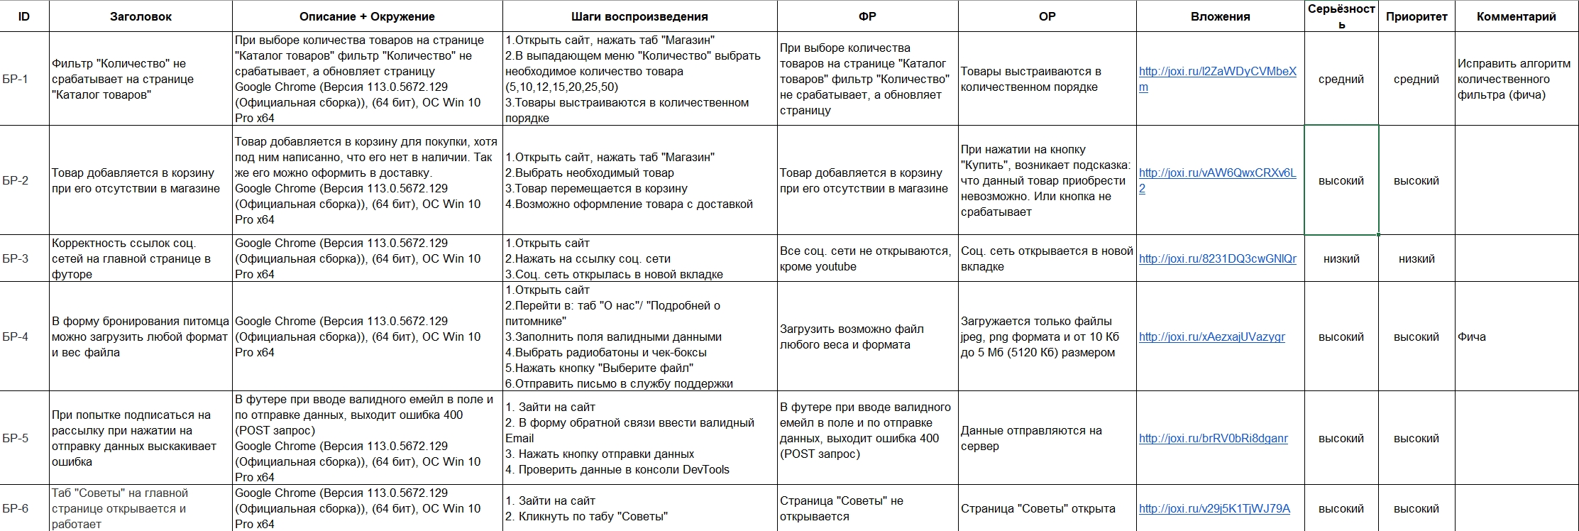
Тестовая документация: баг-репорты
В данном приложении представлено часть Баг-репорт веб-платформы https://qahacking.guru/ (Приложение 3.3)

Slide 8
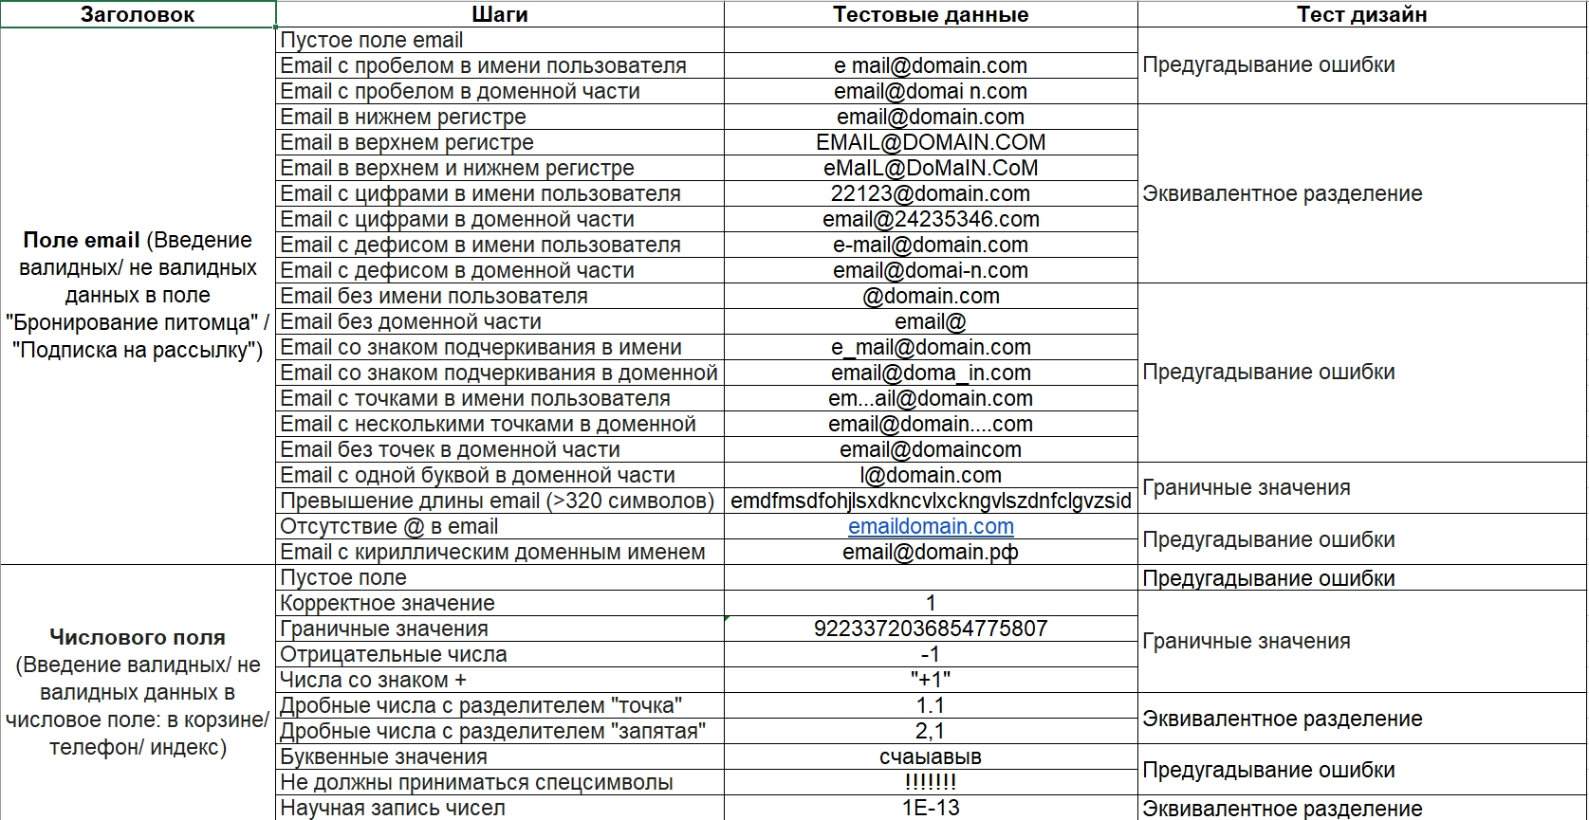
Применение техник тест-дизайна: тест-кейсы
В данном приложении показаны техники тест-дизайна к тест-кейсам, которые применялись при проверке веб-платформы https://qahacking.guru/ (Приложение 4)

Slide 9
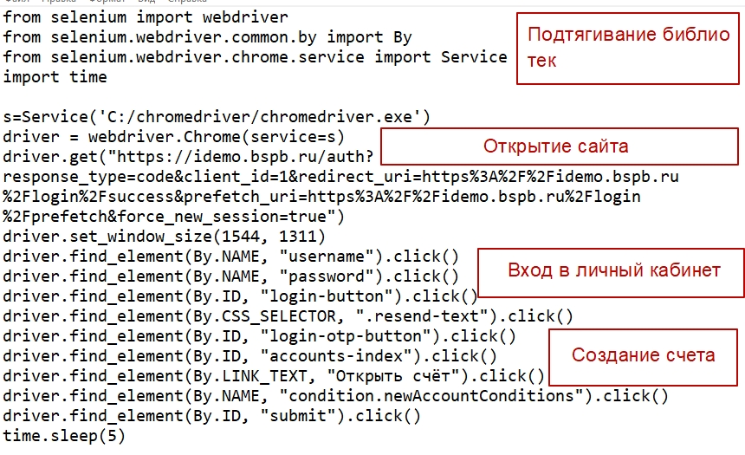
Листинг автотеста
Авто тест был составлен для сайта:
https://idemo.bspb.ru (Приложение 5)

Slide 10
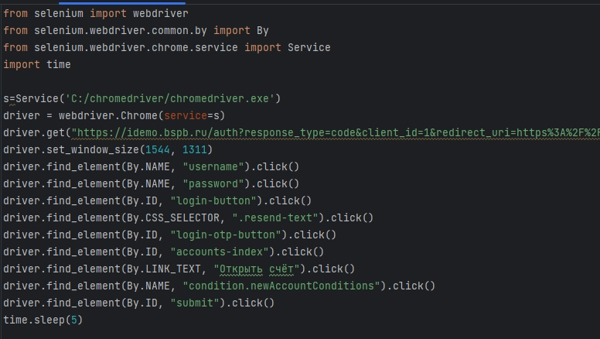
Листинг автотеста (Приложение 5)

Slide 11
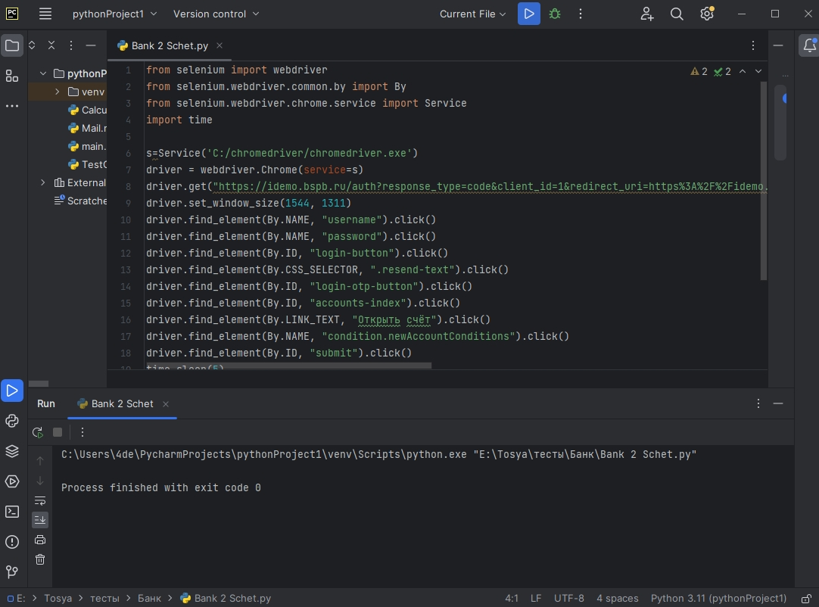
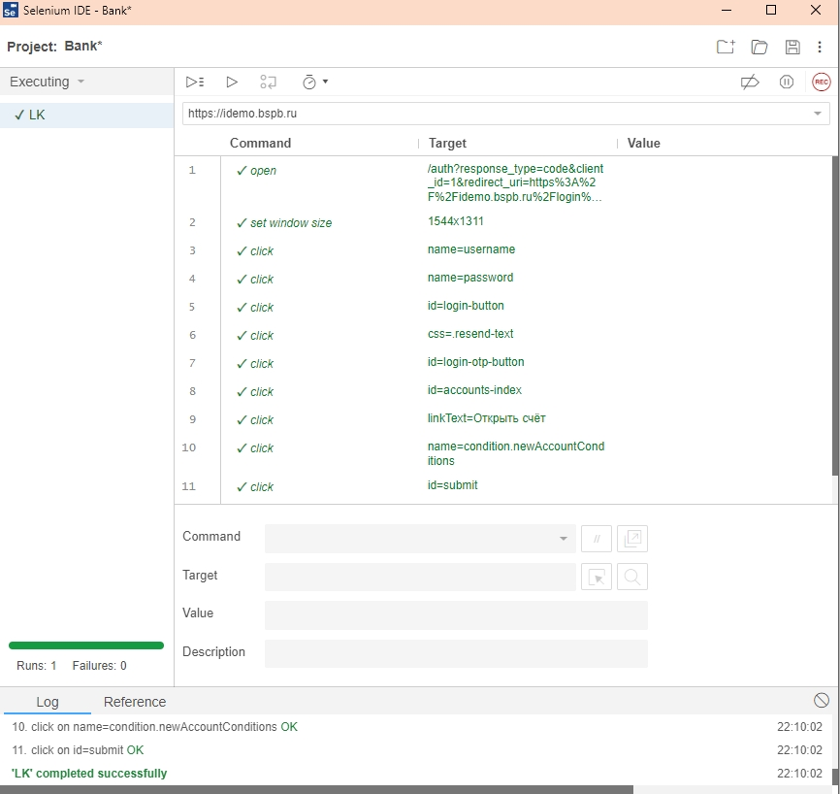
Результат выполнения автотеста (Приложение 6)

Slide 12
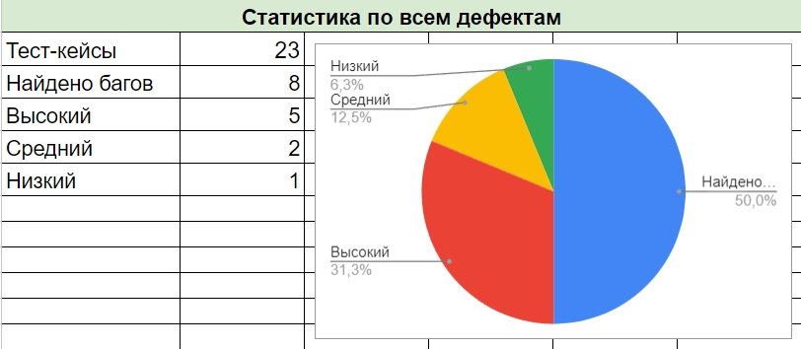
Анализ результатов тестирования выбранного приложения
В ходе проверки платформы https://qahacking.guru/ было составлено 23 тест-кейса (Приложение 3.2), выявлено 8 багов (Приложение 3.3) из них 5 высокого, 2 среднего и 1 низкого приоритета. На текущий момент сделано тестирование не всего функционала веб-платформы, в связи с этим данный проект не может быть отдан в релиз.

Slide 13
Выводы об оптимальности выбранной стратегии тестирования
Необходимы уточнения ТЗ, исправление основных функций и проверка безопасности системы.
Есть необходимость провести дополнительно функциональное, UI\UX тестирование для выявления багов.
При помощи применения техник тест-дизайна мы добились оптимальных результатов и максимизировали тестовое покрытие.
Веб-платформа на данный момент не подлежит проведению авто-тестов. По этой причине авто-тесты проводились на платформе https://idemo.bspb.ru (Приложение 5 и 6).

Slide 14

Рефлексия
В процессе изучения теории открыла для себя много нового. Окунулась в сферу IT. Самым захватывающим процессом в обучении стала для меня практика и работа с автотестами. Так же мы изучили инструменты используемые в тестировании, такие как: XMind, Trello, Jira, TestRail, GIT, Postman, MySQL, Selenium IDE, PyCharm. Написала небольшой код на языке Python. Тяжелее всего для меня было работать с Git, но после его понимания стало проще понимать работу SQL, API и Python.
С моими практическими работами вы можете ознакомиться по ссылке на GIT HUB: https://github.com/Tonya0512
Благодарю за внимание!

